Slide 1
Linguagem de Programação em C Prof. Dr. Pedro Euphrásio
Conteúdo Programático

Slide 2
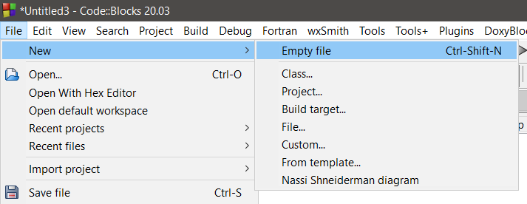
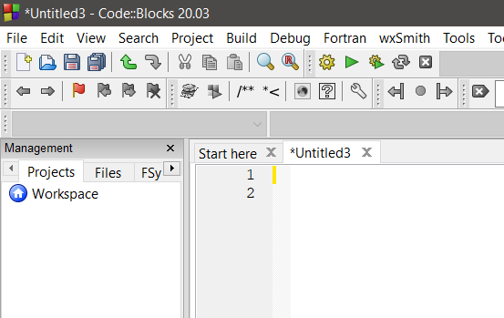
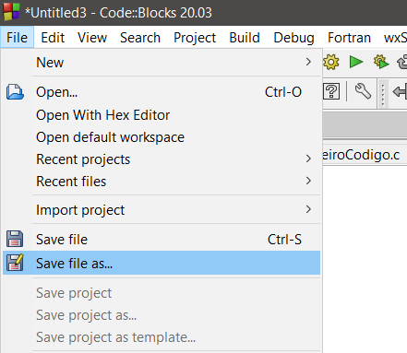
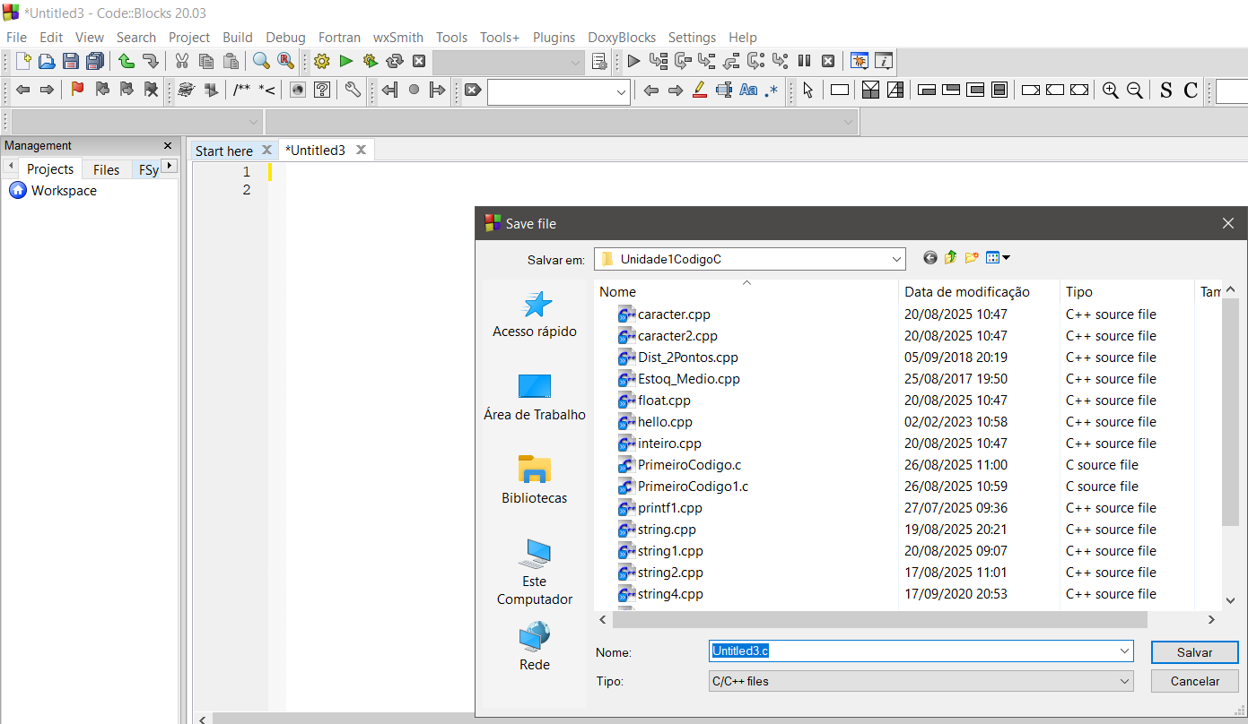
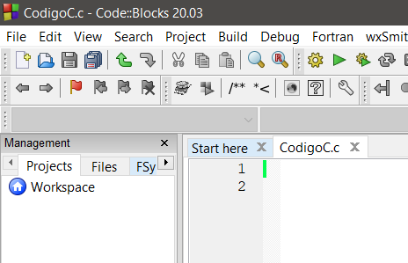
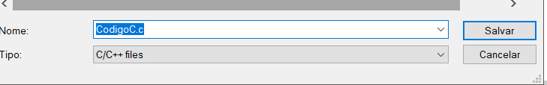
Codeblocks

Slide 3
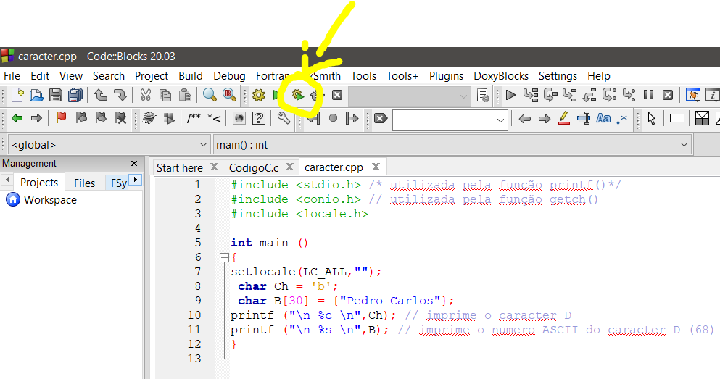
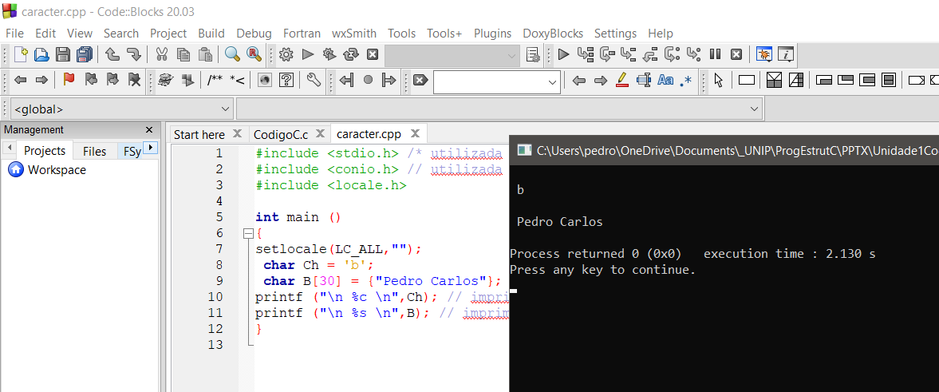
Codeblocks

Slide 4
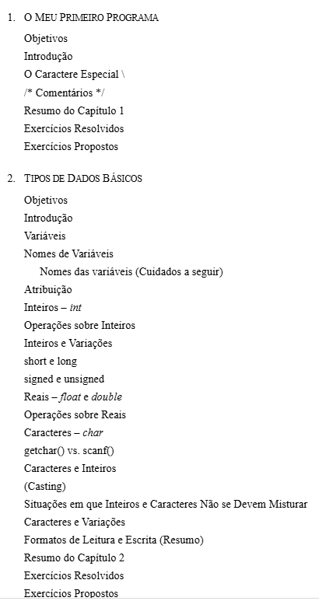
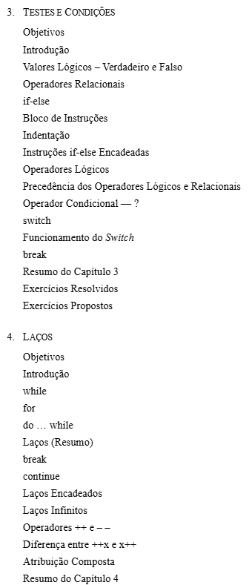
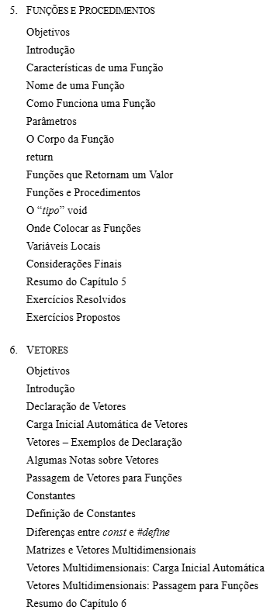


Slide 5
2.1 - Estrutura/execução de um programa
As funções têm a seguinte estrutura:
tipo nome_da_funcao(parâmetros) { variáveis locais
instruções em C }
#include <stdio.h>
main(void) { int i=1;
printf("Eu gosto de programar em C\n");
printf(“A variável i = %d “,i);
}

Slide 6
Tipos de dados
A tabela abaixo apresenta os tipos de dados simples e os tipos de dados modificados da linguagem C .
Tipo de dados | Tamanho (bytes) | Limite inferior | Limite superior
char | 1 | -128 | 127
unsigned char | 1 | 0 | 255
short int | 2 | -32768 | 32767
unsigned short int | 2 | 0 | 65535
int | 4 | -2³¹ | +2³¹ - 1
long int | 4 | -2³¹ | +2³¹ - 1
float | 4 | -3.2×10^{±38} | +3.2×10^{±38}
double | 8 | -1.7×10^{±308} | +1.7×10^{±308}
tamanho dos tipos de dados.cpp

Slide 7
Tipos de dados Inteiro
Um tipo de objeto de dados determina como os valores dos dados são representados, que valores pode expressar, e que tipo de operações você pode executar com estes valores.
O tipo inteiro permite a representação numérica e operações com números inteiros com até 4 bytes (dependendo do compilador).
int x;
x=10;
inteiro.cpp

Slide 8
Tipos de dados Float (ponto flutuante)
O tipo float permite a representação numérica e operações com números reais com até 4 bytes.
3 = 11
2 = 10
10 = 1010
38 = 100110
float x;
x=10.0;
float.cpp

Slide 9
Tipos de dados (vetor de caracter) Strings
#include <stdio.h>
int main() {
char nome[] = "Joao";
printf("Nome: %s\n", nome);
return 0;
}
char nome[] = "valor";
char nome[tamanho] = "valor";
O compilador automaticamente calcula o tamanho do array com base na string fornecida, incluindo o caractere nulo \0
Você pode definir o tamanho do array manualmente.
#include <stdio.h>
int main() {
char nome[50] = "Maria";
printf("Nome: %s\n", nome);
return 0;
}
#include <stdio.h>
int main() {
char nome[100];
printf("Digite seu nome: ");
fgets(nome, sizeof(nome), stdin);
printf("Ola, %s", nome);
return 0;
}

Slide 10
Tipos de dados (vetor de caracter) Strings
char *nome = "valor";
Strings declaradas dessa forma ficam em memória somente leitura .
Tentar modificar o conteúdo pode causar falha de segmentação (segfault)
Usando ponteiros para char
#include <stdio.h>
int main() {
char *mensagem = "Bem-vindo!";
printf("%s\n", mensagem);
return 0;
}

Slide 11
Tipos de dados (vetor de caracter) Strings
A expressão acima declara um vetor de caracteres (uma string) com número de posições igual a 7.
Note que, como temos que reservar um caractere para ser o terminador nulo, temos que declarar o comprimento da string como sendo, no mínimo, um caractere maior que a maior string que pretendemos armazenar.
Vamos supor que declaremos uma string de 7 posições e coloquemos a palavra João nela.
Teremos:
char nome_da_pessoa [7];
J | O | A | O | \0 | ... | ...
String1.cpp

Slide 12
Tipos de dados (vetor de caracter) Strings
#include <stdio.h>
#include <conio.h>
int main ()
{
char str1[30], str2[30], str3[30];
printf("\n Entre com um nome para a string str1: ");
fgets(str1,30,stdin);
printf("A string digitada para str1 foi: ");
printf ("%s\n",str1);
printf("\n\n Entre com um nome para a string str2: ");
scanf("%[^\n]", str2);
printf("A string digitada para str2 foi: ");
printf ("%s",str2);
printf("\n\n Entre com um nome para a string str3: ");
fgets(str3,30,stdin);
printf("A string digitada para str3 foi: %s", str3);
}
Caracter com espaço.cpp

Slide 13
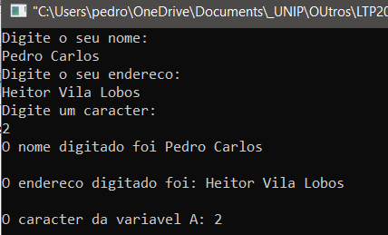
Exemplos: variável char
#include <stdio.h>
#include <conio.h>
#include <locale.h>
main()
{
setlocale(LC_ALL, "Portuguese");
char A, nome[100], ender[20];
printf("Digite o seu nome: \n");
fgets(nome, sizeof(nome), stdin);
printf("Digite o seu endereco: \n");
fgets(ender, sizeof(ender), stdin);
printf("Digite um caracter:\n");
scanf("%c", &A);
printf("O nome digitado foi %s \n", nome);
printf("O endereco digitado foi: %s \n", ender);
printf("O caracter da variavel A: %c \n", A);
}
scanf("%[^\n]", ender);
String.cpp
13
Notes:
13

Slide 14
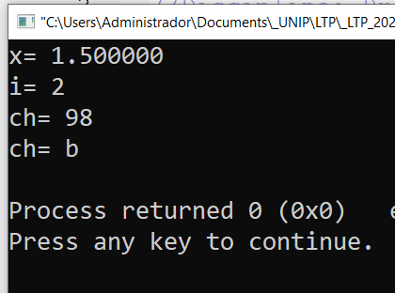
Exemplos: variáveis int, float e char
#include <stdio.h>
#include <conio.h>
#include <math.h>
int main(){
//declaração das variáveis
float x;
int y;
char ch;
//impressão das variáveis
x=1.5;
y=2;
ch=98;
printf("x= %f \n",x);
printf("i= %d \n",y);
printf("ch= %d \n",ch);
printf("ch= %c \n",ch);
return(0);
}
14
Notes:
14

Slide 15
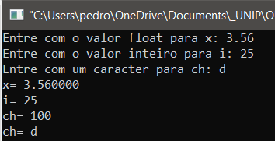
Exemplos: variáveis int, float e char
#include <stdio.h>
#include <conio.h>
#include <math.h>
int main(){
//declaração das variáveis
float x;
int y;
char ch;
//impressão das variáveis
printf("Entre com o valor float para x");
scanf("%f",&x);
printf("Entre com o valor inteiro para i");
scanf("%i",&y);
printf("Entre com um caracter para ch");
fflush(stdin);
scanf("%c",&ch);
printf("x= %f \n",x);
printf("i= %d \n",y);
printf("ch= %d \n",ch);
printf("ch= %c \n",ch);
return(0);
}
15
Notes:
15

Slide 16
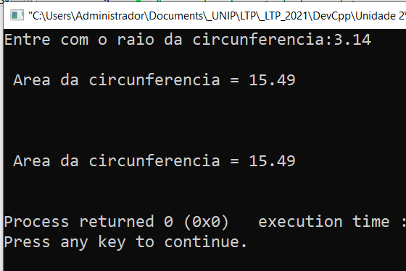
Declaração de Constantes
#define PI 3.141592 // MACRO
const float Pi = 3.141592; // declaração de constante
#include <stdio.h>
#define PI 3.141592
int main(){
const float Pi = 3.141592; /* declaração de constante */
float raio, area; // declaração de variáveis
printf("Entre com o raio da circunferencia:");
scanf("%f",&raio);
area = Pi * raio * raio/2;
printf("\n Area da circunferencia = %.2f \n\n",area);
area = PI * raio * raio/2;
printf("\n\n Area da circunferencia = %.2f \n\n",area);
}
16
Notes:
16

Slide 17
Comandos de Entrada
Scanf()
Uma das mais importantes e poderosas instruções, servirá basicamente para promover leitura de dados (tipados) via teclado.
Sua forma geral é: scanf(“string de controle”, lista de argumentos); no momento, sobre string de controle, devemos saber:
%d - leitura de números inteiros
%f - leitura de números reais
%c - leitura de caracter
%s - leitura de caracteres
scanf(“%d”,&x);
scanf(“%f”,&y) ;
scanf(“%c”,&z)
scanf(“%s”,&w)
#include <stdio.h>
int main() {
int x;
printf("Digite um valor para x: ");
scanf(“%i”,&x);
printf(“O valor de x e’:, %i", x);
return 0;
}

Slide 18
Comandos de Entrada
sintaxe: scanf ("%f",&valor);
fgets(nome, 100, stdin);
%f : variável do tipo real
&valor: o dado lido deverá ser armazenado no endereço (&) alocado para a variável “valor”
#include <stdio.h>
int main ()
{
float x;
printf ("Entre com o preço: ");
scanf ("%f",&x); /* Entrada de Dados*/
printf ("\nO preço do produto é %f reais.\n",x);
}

Slide 19
Comandos de Entrada
sintaxe: scanf ("%d",&Qtde);
%d ou %i: variável do tipo inteiro
&Qtde : o dado lido deverá ser armazenado no endereço (&) alocado para a variável “Qtde”
#include <stdio.h>
int main ()
{
int Qtde;
printf ("Entre com a quantidade: ");
scanf ("%d",& Qtde); /* Entrada de Dados*/
printf ("\A quantidade e’ %d unidades.\n", Qtde);
}

Slide 20
Comandos de Entrada
sintaxe: scanf ("%c",&opcao);//lê apenas um caracter
%c : variável do tipo caracter
&opcao: o dado lido deverá ser armazenado no endereço (&) alocado para a variável “opcao”
#include <stdio.h>
int main ()
{
char opcao;
printf ("Entre com a Opcao: ");
printf (“(A) Inserir Usuario (B) Imprimir Usuario ");
scanf ("%c",&opcao); /* Entrada de Dados*/
printf ("\n A Opcao selecionada foi %c .\n", opcao);
}

Slide 21
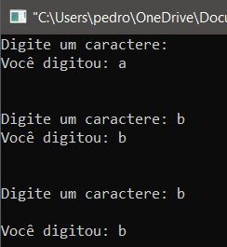
Comandos de Entrada
OBSERVAÇÃO:
Existem outros comandos que lêem apenas um caracter: getch(), getche() e getchar()
#include <stdio.h>
#include <conio.h>
#include <locale.h>
main()
{
setlocale(LC_ALL, "Portuguese");
char a,b,c;
printf("Digite um caractere: ");
a = getch(); // Lê o caractere
printf("\n Você digitou: %c\n", a);
printf("\n\n Digite um caractere: ");
b = getche(); // Lê o caractere
printf("\n Você digitou: %c\n", b);
printf("\n\n Digite um caractere: ");
c = getchar(); // Lê o caractere
printf("\nVocê digitou: %c\n", c);
}

Slide 22
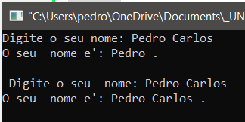
Comandos de Entrada
sintaxe: scanf ("%s",&Nome);
scanf("%[^\n]", Nome);
%s : variável do tipo caracter
& Nome : o dado lido deverá ser armazenado no endereço (&) alocado para a variável “opcao”.
Observação: nem todo compilador funciona o scanf ("%s",&...); e deve-se utilizar o comando fgets().
#include <stdio.h>
#include <locale.h>
main(){
char Nome[30];
setlocale(LC_ALL, "Portuguese");
printf ("Digite o seu nome: ");
scanf ("%s",&Nome); /* Entrada de Dados*/
printf ("\O seu nome e’: %s .\n", Nome);
fflush(stdin);
printf ("\n Digite o seu nome: ");
scanf("%[^\n]", Nome);
printf ("\O seu nome e’: %s .\n", Nome);
}
scanf("%[^\n]", ender);

Slide 23
Comandos de Entrada: fgets()
OBSERVAÇÃO:
Existem comandos para ler mais de um caracter
Ler uma linha de texto (recomendado para strings)
Sua forma geral é: fgets(variável, tamanho, stdin); :
#include <stdio.h>
int main() {
char nome[100];
printf("Digite seu nome: ");
fgets(nome, sizeof(nome), stdin);
printf("Ola, %s", nome);
return 0;
}

Slide 24
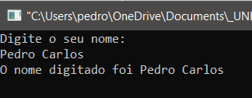
Comandos de Entrada: fgets(nome_da_variavel, sizeof(nome_da_variavel), stdin);
#include <stdio.h>
#include <conio.h>
#include <locale.h>
main()
{
setlocale(LC_ALL, "Portuguese");
char nome[100];
printf("Digite o seu nome: \n");
fgets(nome, sizeof(nome), stdin);
printf("O nome digitado foi %s \n", nome);
}
scanf("%[^\n]", nome);
24
Notes:
24

Slide 25
2.7 - Comandos de entrada e saída Função getch() e getche()
Muitas vezes queremos ler um caractere fornecido pelo usuário. Para isto as funções mais usadas, quando se está trabalhando em ambiente DOS ou Windows, são getch() e getche().
Ambas retornam o caractere pressionado. getche() imprime o caractere na tela antes de retorná-lo e getch() apenas retorna o caractere pressionado sem imprimí-lo na tela.
Ambas as funções podem ser encontradas no arquivo de cabeçalho conio.h. Geralmente estas funções não estão disponíveis em ambiente Unix (compiladores cc e gcc), pois não fazem parte do padrão ANSI. (Exemplo 1)
#include <stdio.h>
#include <conio.h>
/* Este programa usa conio.h . */
int main ()
{
char Ch;
Ch=getch();
printf ("Voce pressionou a tecla %c",Ch);
return(0);
}
string 4
string 5

Slide 26
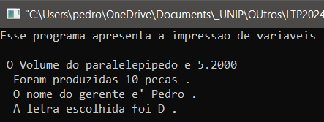
Comandos de Saída Função printf()
#include <stdio.h>
main(){
/* Declaracao de Variaveis */
int x;
float v;
char letra;
char nome[15]={"Pedro"};
/* Entrada de Dados*/
x=10;
v=5.2;
letra='D';
/* Impressão de Dados*/
printf ("Esse programa apresenta a impressao de variaveis \n");
printf (" \n O Volume do paralelepipedo e %.4f ",v);
printf ("\n Foram produzidas %d pecas .",x);
printf ("\n O nome do gerente e' %s .",nome);
printf ("\n A letra escolhida foi %c .\n ",letra);
}
26
printf1
A função printf() coloca na tela do computador o que se deseja imprimir: variáveis e/ou cadeia de caracteres.
Notes:
26

Slide 27
Escreva o algoritmo abaixo em linguagem C que realiza a soma de dois números.
algoritmo "soma"
var
a, b, c: real
inicio
escreva("Entre com o primeiro numero:")
Leia (a)
Escreva("Entre com o segundo numero:")
Leia (b)
c<-a+b
Escreval("A soma é:",c)
Fimalgoritmo
c = a + b;

Slide 28
Escreva o algoritmo abaixo em linguagem C para que um software a ser desenvolvido solicite do usuário as seguintes informações: nome, rua, número, bairro, CEP e cidade.
O algoritmo deverá fazer a impressão de todas as informações na tela do computador
Algoritmo "Nome e Endereço"
Var
N1, Rua: caractere
Inicio
Escreval("#########Nome e Endereço#########")
Escreval()
//Entrada de Dados
Escreval(" Entre com o seu nome:")
Leia( N1 )
Escreval(" Entre com a rua em que reside:")
Leia( Rua )
//saída de dados
Escreva(" O nome do usuário é: ")
Escreval( N1 )
Escreva(" O nome da rua em que reside é: ")
Escreva( Rua )
Fimalgoritmo

Slide 29
Escreva o algoritmo abaixo em linguagem C que realiza o cálculo da média final dos alunos com 4 notas.
algoritmo "media"
var media, nota1, nota2, nota3, nota4: real
inicio
Escreval("Entre com as 4 notas")
Leia(Nota1)
Leia(Nota2)
Leia(Nota3)
Leia(Nota4)
Media:=(Nota1 + Nota2 + Nota3 +nota4)/4
Escreva(" A media é:",media)
fimalgoritmo

Slide 30
Escreva o algoritmo abaixo em linguagem C
Algoritmo Veloc
Variaveis
V, Vo, a, DS, S, So : Real
Inicio
Escreva(“Entre com os valores de Vo, a, S e So”)
Leia (Vo, a,S, So )
DS=S-So
V=sqrt(Vo**2 + 2*a*DS)
Escreva (“A velocidade e:”,V)
Fim
Obs: a instrução que calcula uma raiz quadrada na linguagem C é: sqrt( ).
No escopo (início do código’) é necessário escrever a instrução #include <math.h>
Torricelli.cpp

Slide 31
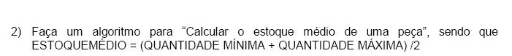
Escreva em linguagem C o algoritmo abaixo escrito em pseudocódigo
Algoritmo "Estoque medio"
Var
Est_Med, Qde_Min, Qde_Max : Real
Inicio
Escreval("entre com o valor da quantidade mímnima e máxima")
Leia (Qde_Min, Qde_Max)
Est_Med := (Qde_Min + Qde_Max)/2
Escreva ("O estoque médio é:",Est_Med)
Fimalgoritmo
Estoq_medio.cpp

Slide 32
Escreva em linguagem C o algoritmo abaixo escrito em pseudocódigo
O algortimo faz a leitura de dois pontos quaisquer no plano, p1(x1,y1) e p2(x2,y2) e calcule a distância entre eles.
Algoritmo distancia_dois_pontos
Variáveis
x2,x1,y2,y1,d : Real
Inicio
Escreva(“Entre com os pontos x1,y1 e x2,y2”)
Leia (x1, y1)
Leia (x2, y2)
d = sqrt((x2-x1)**2+(y2-y1)**2)
Escreva (“A distancia entre os dois pontos e:”,d)
Fim
Obs: a instrução que calcula o quadrado de um número na linguagem C é: pow(x,2).
No escopo (início do código’) é necessário escrever a instrução #include <math.h>
Distancia2pontos.alg

Slide 33
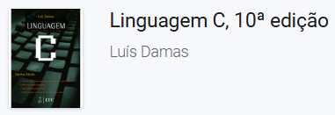
Complemento
Exercícios do livro iniciam na página 16

Slide 34
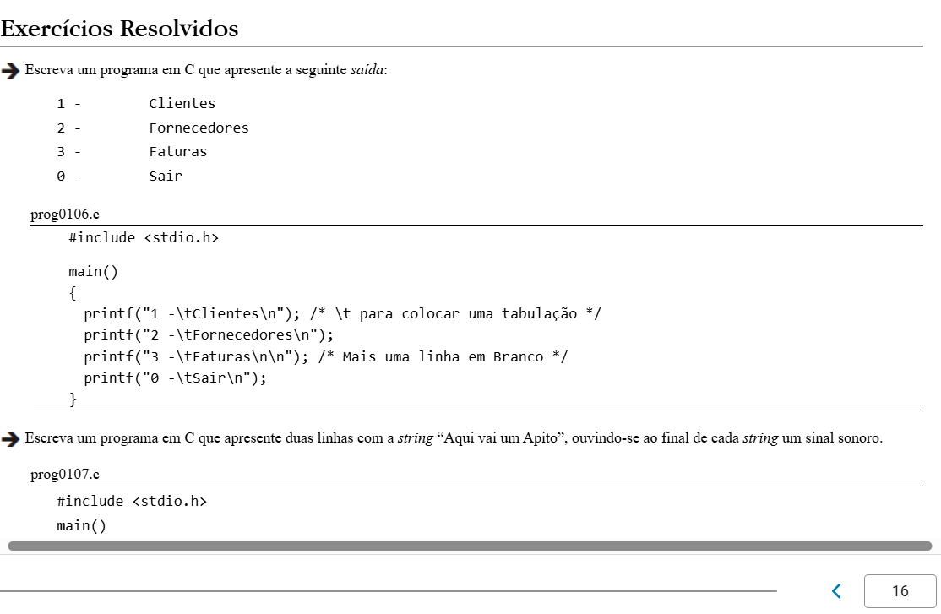

Slide 35
Complemento
Exercícios do livro iniciam na página 46
Tipos de dados

Slide 36
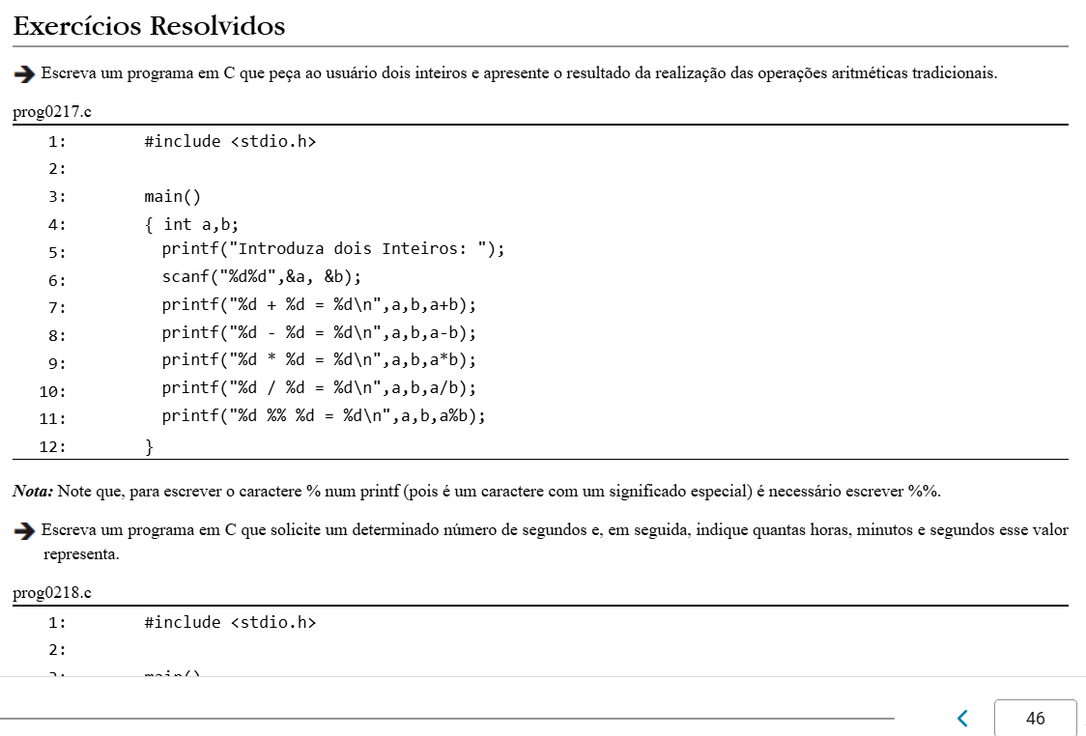
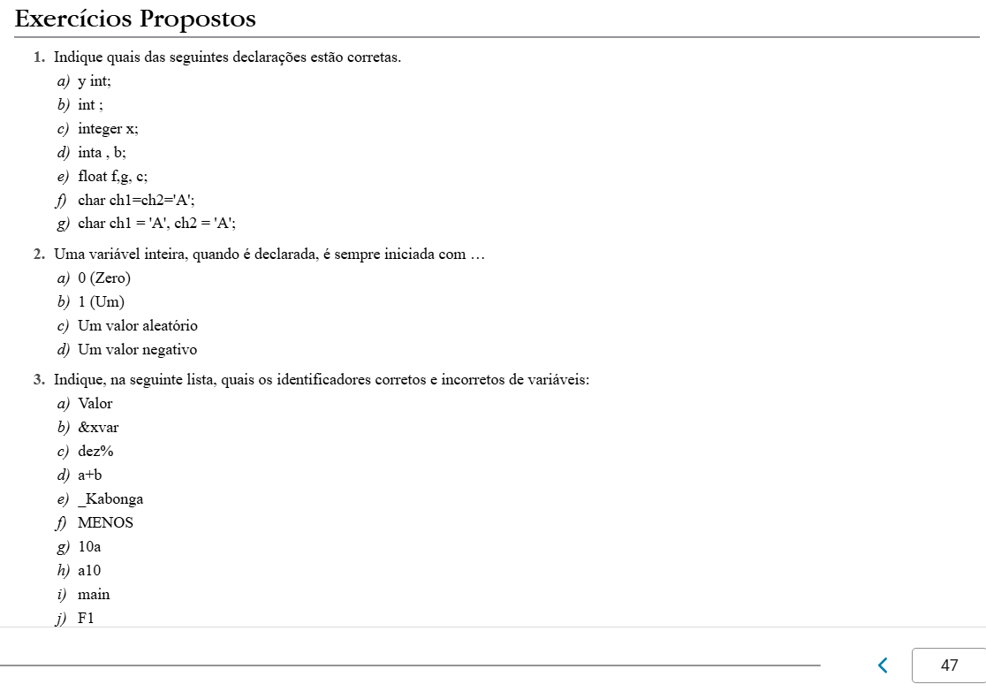

Slide 37
1º. Laboratório até aqui.

Slide 38
Linguagem de Programação C Estrutura de Controle - Seqüenciação
#include <stdio.h>
int main ()
{
int Dias; /* Declaracao de Variaveis */
float Anos;
printf ("Entre com o número de dias: "); /* Entrada de Dados*/
scanf ("%d",&Dias);
Anos=Dias/365.25; /* Conversao Dias->Anos */
printf ("\n\n%d dias equivalem a %f anos.\n",Dias,Anos);
return(0);
}
segundo programa.cpp

Slide 39
Exemplo
Fazer o exercício abaixo em Linguagem C:
Calcular e apresentar em vídeo o volume de uma caixa retangular utilizando a fórmula: Volume = Comprimento * Altura * Largura.
Terceiro programa.cpp

Slide 40
Exercícios
/* programa volume de um paralelepipedo*/
#include <iostream>
#include <conio.h>
main()
{
/* Declaracao de Variaveis */
float a,c,l,v;
/* Entrada de Dados*/
printf ("Esse programa calcula o volume de um paralelepipedo \n\n");
printf ("Entre com a altura do paralelepipedo : ");
scanf ("%f",&a);
printf ("Entre com a largura do paralelepipedo: ");
scanf ("%f",&l);
printf ("Entre com a comprimento do paralelepipedo: ");
scanf ("%f",&c);
v=(a*l*c); /* Calculo do volume */
printf ("\n O Volume do paralelepipedo e %f .\n\n",v);
/* Verificação Aluno */
// getch();
}

Slide 41
Exercícios
Fazer o exercício abaixo em Linguagem C:
Calcular e apresentar o valor do volume de uma lata de óleo sabendo-se que Volume = 3.14159 * RAIO² * ALTURA

Slide 42
Exercícios
#include <iostream>
#include <conio.h>
main()
{
/* Declaracao de Variaveis */
float r,l,v;
/* Entrada de Dados*/
printf ("Esse programa calcula o volume de uma lata \n\n");
printf ("Entre com o raio : ");
scanf ("%f",&r);
printf ("Entre com a altura: ");
scanf ("%f",&l);
v=(3.14*r*r*l); /* Calculo do volume */
printf ("\n O Volume da lata e %.2f .\n\n",v);
/* Verificação Aluno */
getch();
}

Slide 43
2. ESTRUTURAS BÁSICAS EM C
2.1 Operadores Aritméticos, Relacionais e Lógicos
2.1.1 Operadores Aritméticos
2.1.2 Operadores Relacionais
2.1.3 Operadores Lógicos
2.2 Aplicações e Exemplos do Uso de Operadores na Linguagem C

